Slide 1
CRIZA CONTINUĂ
Studiul pentru 14 noiembrie 2015

Slide 2
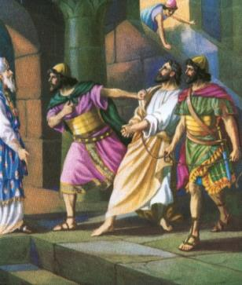
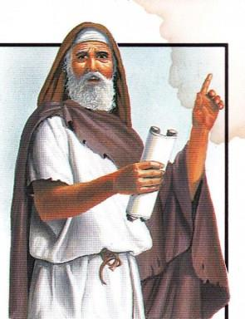
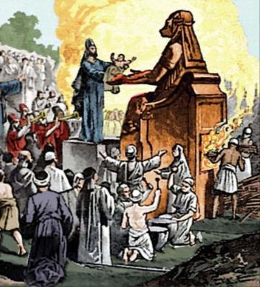
Cauzele căderii lui Iuda:
Minciună și mândrie (Ieremia 9)
Idolatrie (Ieremia 10:1-15)
Cum se putea evita căderea:
Chemarea la pocăință (Ieremia 26:1-6)
Răspunsul lui Iuda:
Amenințarea cu moartea (Ieremia 26:7-15)
Ieremia achitat (Ieremia 26:16-24)

Slide 3
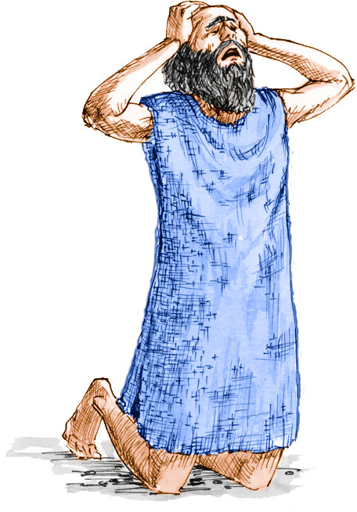
MINCIUNĂ ȘI MÂNDRIE
«O! de mi-ar fi capul plin cu apă, de mi-ar fi ochii un izvor de lacrămi, aş plânge zi şi noapte pe morţii fiicei poporului meu!» (Ieremia 9:1)
Ce îi aducea lui Ieremia atâta tristețe?
Ieremia plângea condamnarea lui Iuda. Condamnare ce putea fi evitată dacă poporul se pocăia de păcatele sale. Dar Ierusalimul nu vroia să asculte mesajul de mustrare (Luca 19:41-44).
Care erau păcatele lui Iuda?
Minciuna
Mândria
«Se trag pe sfoară unii pe alţii, şi nu spun „adevărul; îşi deprind limba să mintă, şi se trudesc să facă rău.“» Ieremia 9:5).
«Aşa vorbeşte Domnul: „Înţeleptul să nu se laude cu înţelepciunea lui, cel tare să nu se laude cu tăria lui, bogatul să nu se laude cu bogăţia lui.”» (Ieremia 9:23).

Slide 4
«Dumnezeu este izvorul întregii înțelep-ciuni. El este infinit de înțelept, de drept și de bun. Fără Hristos, nici cei mai înțelepți oameni nu Îl pot înțelege pe Dumnezeu. Ei se pot considera deștepți, se pot felicita pentru ceea ce știu, dar simpla cunoaștere intelectuală, fără marile adevăruri aflate în Hristos, nu înseamnă nimic. „Înțeleptul să nu se laude cu înțelepciunea lui ci cel ce se laudă, să se laude că are pricepere și că Mă cunoaște, că știe că Eu sunt Domnul care fac milă, judecată și dreptate pe pământ” Ieremia 9:23, 24»
E.G.W. (Sfaturi pentru părinți, educatori și elevi, pag. 66)

Slide 5
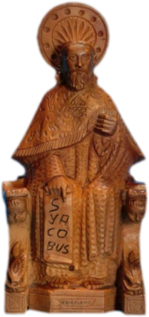
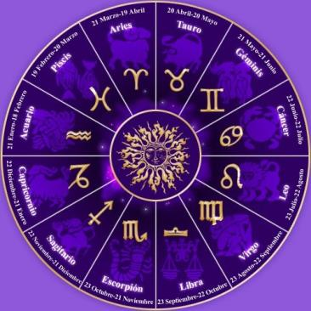
IDOLATRIA
«Aşa vorbeşte Domnul: «Nu vă luaţi după felul de vieţuire al neamurilor, şi nu vă temeţi de semnele cerului, pentru că neamurile se tem de ele. Căci obiceiurile popoarelor sunt deşerte. Taie un lemn din pădure; mâna meşterului îl lucrează cu securea» (Ieremia 10:2-3)
DUMNEZEU
Este măreț în putere (v.6)
I se cuvine teama(v. 7)
IDOLII
Deșerți (v. 8, 15)
Nu sunt demni de teamă (v. 5)
Adevăratul Dumnezeu (v. 10)
Mincinoși (v. 14)
Dumnezeu viu (v. 10)
Vor pieri (v. 15)
La mânia Lui, tremură pământul (v. 10)
Nu pot face nici bine nici rău (v. 5)
A făcut pământul prin puterea Lui (v. 12)
Nu au făcut cerurile (v. 11)
Prin vocea Sa domină creațiunea (v. 13)
Nu vorbesc (v. 5)
Poporul lui Dumnezeu imita națiunile păgâne (probabil continuă încă să o facă).
Ce benificiu putem avea din a urma niște obiceiuri sau credințe care nu duc la nimic, lăsând la o parte credința și ascultarea de unicul Dumnezeu adevărat și puternic?

Slide 6
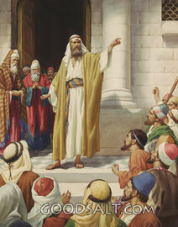
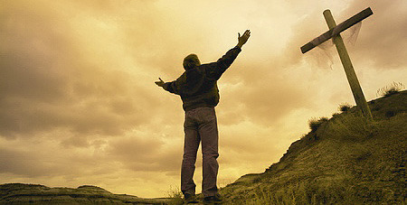
CHEMAREA LA POCĂINȚĂ
«Poate că vor asculta, şi se vor întoarce fiecare de la calea lui cea rea; atunci Mă voi căi de răul, pe care mă gândisem să li-l fac din pricina răutăţii faptelor lor.» (Ieremia 26:3)
Prin intermediul întregii Biblii se transmite un mesaj foarte clar: pocăiți-vă sincer și Dumnezeu vă va ierta și va acționa (2 Cron. 6:37-39; Ezra 14:6; Mat. 3:2; Luca 24:47; Fapte 17:30).
Toți am păcătuit și merităm moartea. Dar Dumnezeu a pregătit o cale, pe la cruce, prin care toți să putem fi salvați.
Și azi, Dumnezeu continuă să aibă răbdare și milă cu păcătoșii.
«Din milă față de lume, Hristos Își amână venirea, pentru ca păcătoșii să aibă ocazia să audă avertizarea și să găsească în El un scut înainte de a se revărsa mânia lui Dumnezeu.»
E.G.W. (Tragedia veacurilor, pag. 458)

Slide 7
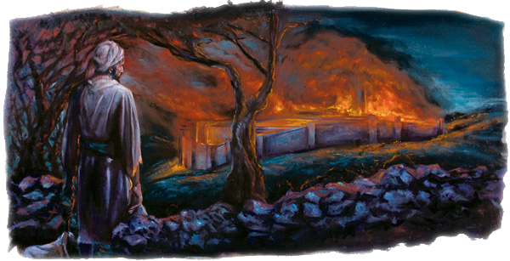
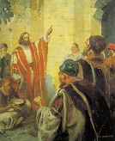
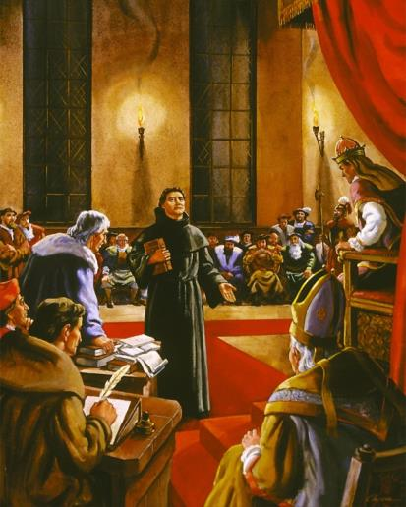
AMENINȚĂRI CU MOARTEA
«Şi când a isprăvit de spus Ieremia tot ce-i poruncise Domnul să spună întregului popor, preoţii, proorocii, şi tot poporul, au pus mâna pe el, şi au zis: „Trebuie să mori negreşit!“» (Ieremia 26:8)
Pentru că a profetizat distrugerea templului și a Ierualimului, Ieremia a fost amenințat cu moartea. S-a organizat o judecată legală împotriva profetului (v. 10).
Ieremia a întărit cuvintele sale și a profitat de ocazie pentru a face un nou apel la pocăință (v. 12-13).
Cu conștiința curată, și-a pus viața la dispoziția judecătorilor. Dacă îl omorau, vărsau sânge nevinovat (v. 14-15).
Același curaj se cere și de la noi când va trebui să răspundem pentru credința noastră în fața celor care ne acuză.

Slide 8
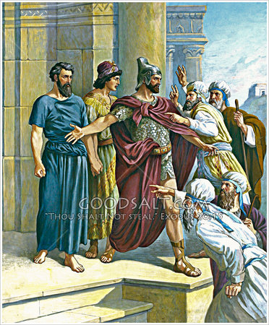
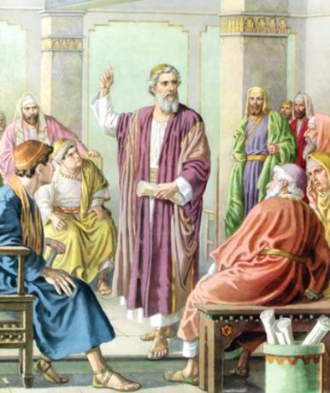
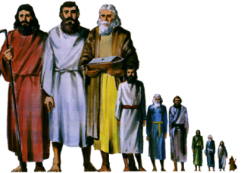
IEREMIA ACHITAT
«Căpeteniile şi tot poporul au zis preoţilor şi proorocilor: „Omul acesta nu este vinovat de pedeapsa cu moartea; căci ne-a vorbit în Numele Domnului, Dumnezeului nostru!“» (Ieremia 26:16)
În popor erau încă persoane a căror conștiință nu era cauterizată încă.
Înțelegând că amenințările nu vin de la Ieremia, ci direct de la Dumnezeu, au cerut eliberarea profetului.
Și-ai bazat argumentația pe mesajele altor profeți care au spus lucruri asemănătoare.
Un secol mai târziu, Gamaliel i-a apărat pe ucenici folosind argumente asemănătoare. Concluzia sa a fost puternică «Să nu vă pomeniţi că luptaţi împotriva lui Dumnezeu.» (F.A. 5:39).

Slide 9
E.G.W. (Tragedia Veacurilor, pag. 459)
«Care este datoria vestitorului adevărului? Va ajunge oare la concluzia că adevărul n-ar trebui să fie prezentat, din moment ce singurul efect al lui este să-i trezească pe oameni, să fugă sau să reziste în fața cerințelor lui? Nu; la fel ca primii reformatori, el nu are nici un motiv temeinic să rețină mărturia Cuvântului lui Dumnezeu, pentru că provoacă împotrivire. Mărturisirea de credință făcută de sfinți și de martiri a fost scrisă pentru folosul generațiilor care au urmat. Acele exemple vii de sfințenie și de integritate statornică ne-au fost lăsate pentru a inspira curaj acelora care acum sunt chemați să dea mărturie pentru Dumnezeu. Ei au primit harul și adevărul nu numai pentru ei, ci ca prin ei cunoașterea lui Dumnezeu să lumineze întregul pământ. A dat Dumnezeu lumină slujitorilor Săi în această generație? Atunci ei trebuie să o lase să lumineze în lume.»

